Slide 1

Projeto de Bloco: Desenvolvimento Ágil e DevOps
PÓS-GRADUAÇÃO MIT ENGENHARIA DE SOFTWARE COM .NET
Integrantes:
ALUNO: ALEXANDER SILVA
ALUNO: Yuri Alves
ALUNO: PEDRO NOVAES

Slide 2
Introdução ao Scrum
O aluno descreveu seu entendimento sobre os valores que norteiam o Scrum?
Em nosso trabalho, utilizaremos a metodologia ágil Scrum. Scrum é um framework baseado em processos que busca gerar valor por meio de soluções adaptativas para problemas complexos. Sua abordagem iterativa e incremental visa otimizar a previsibilidade e controlar o risco no desenvolvimento de projetos complexos. Essa metodologia é especialmente útil para criar novos produtos ou serviços sujeitos a restrições de tempo, escopo, custo, qualidade, recursos e capacidade organizacional. O Scrum promove a transparência na comunicação, a responsabilidade coletiva, o progresso contínuo e a colaboração entre times multifuncionais, auto-organizados e empoderados, que dividem o trabalho em ciclos curtos e concentrados chamados de Sprints.

Slide 3
O aluno descreveu seu entendimento sobre os valores que norteiam o Scrum?
Duração e Cerimonias
Cada Sprint terá uma duração de duas semanas, o que permitirá um ritmo acelerado de trabalho e entregas frequentes de valor. Durante o desenvolvimento do trabalho, serão realizadas algumas cerimônias essenciais. A reunião diária será realizada com duração de 15 minutos, para que a equipe possa sincronizar suas atividades, identificar obstáculos e ajustar o plano de trabalho. A reunião de planejamento da Sprint ocorrerá no início de cada Sprint, com duração de 1 hora, para definir o objetivo da Sprint, selecionar as estórias a serem desenvolvidas e planejar as atividades. A reunião de revisão da Sprint acontecerá ao final de cada Sprint, com duração de 30 minutos, para inspecionar e adaptar o produto entregue. Por fim, a reunião de retrospectiva da Sprint será realizada também ao final de cada Sprint, com duração de 2 horas, para refletir sobre o processo de trabalho, identificar melhorias e planejar ações corretivas.

Slide 4
O aluno descreveu seu entendimento sobre os valores que norteiam o Scrum?
Práticas e Técnicas
Durante a execução das iterações, adotaremos práticas técnicas para garantir a qualidade do software. Todas as entregas de software serão acompanhadas por testes unitários (da metodologia XP) utilizando Xunit, a fim de verificar sua corretude e funcionamento adequado. Além disso, todas as entregas de software passarão por uma revisão de código (Code Review) antes de serem aprovadas para implantação, visando garantir a consistência, a legibilidade e a manutenibilidade do código.

Slide 5
O aluno descreveu seu entendimento sobre os valores que norteiam o Scrum?
O Time
O tamanho do meu time será composto por três membros. O Scrum Master será o Pedro Novaes , responsável por facilitar o uso adequado do Scrum, remover obstáculos e promover a colaboração no time. O Product Owner será o Alexander Silva, responsável por gerenciar o backlog do produto, priorizar as estórias e representar os interesses dos stakeholders. O desenvolvedor será o Yuri Alves, responsável por realizar o desenvolvimento das estórias e entregar o software funcional. Cada membro terá suas responsabilidades específicas, mas todos trabalharão de forma colaborativa, compartilhando conhecimento e contribuindo para o sucesso do projeto. Essas informações serão importantes para o planejamento da iteração e na realização das estimativas de esforço e tempo.

Slide 6
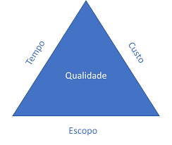
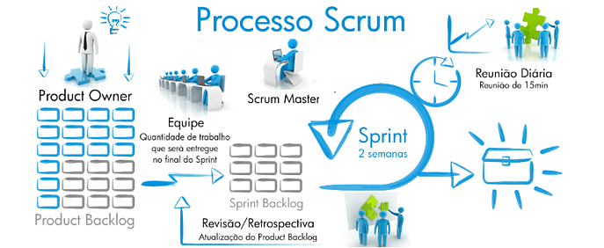
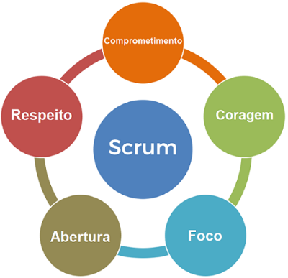
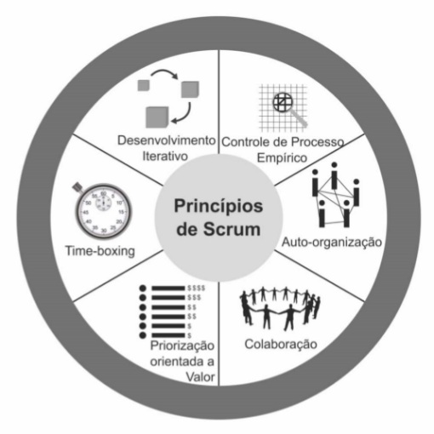
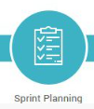
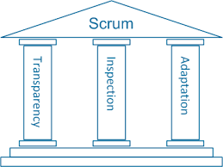
O aluno descreveu seu entendimento sobre os valores que norteiam o Scrum?
Valores do Scrum
Tripa Restrição
Pilares do Scrum
Reunião de 1 hora
Reunião de 30min
Reunião de 2 horas

Slide 7
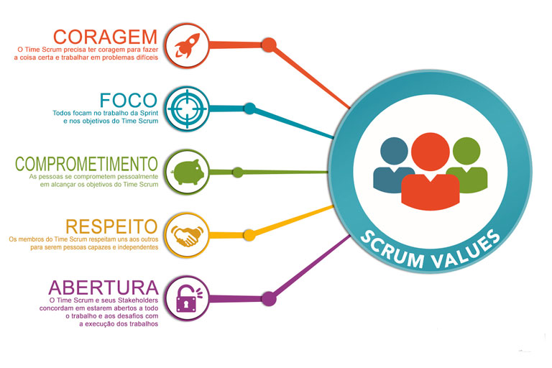
O aluno descreveu seu entendimento sobre os valores que norteiam o Scrum?
Valores do Scrum

Slide 8
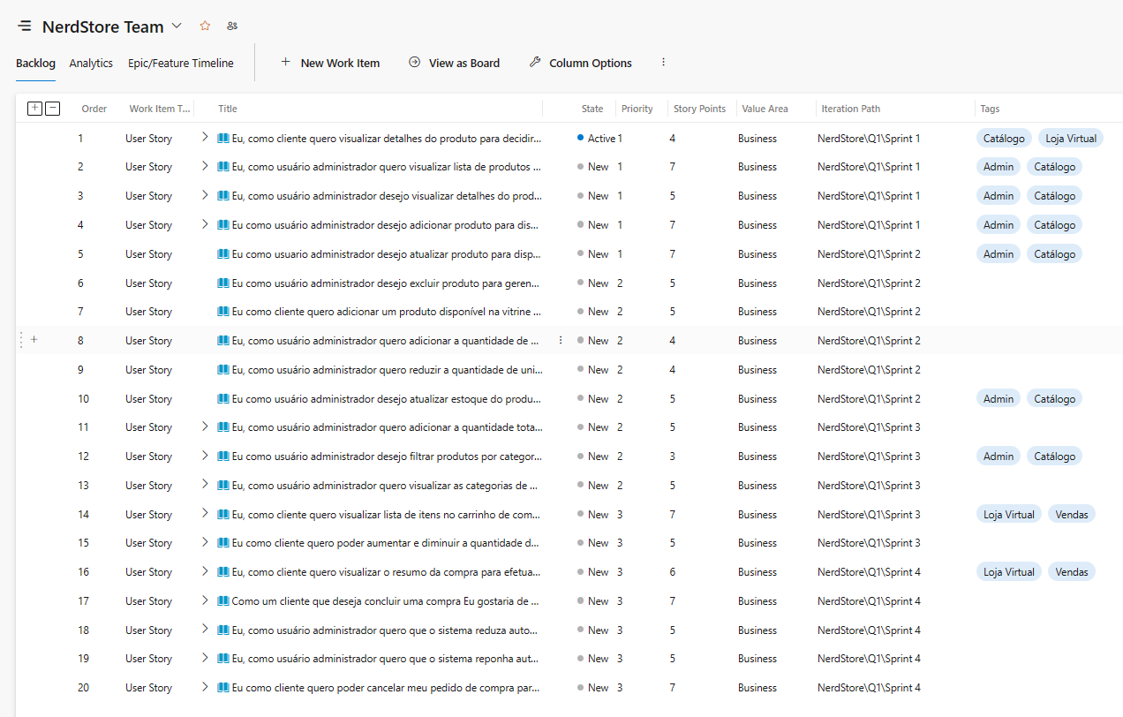
Backlog
O aluno apresentou o backlog do produto e a Meta do Produto?

Slide 9
O aluno apresentou o backlog do produto e a Meta do Produto?
Meta do Produto
Entregar um produto capaz de exibir o Catálogo de Produtos, o Carrinho de Compras, bem como Processar pagamentos.

Slide 10
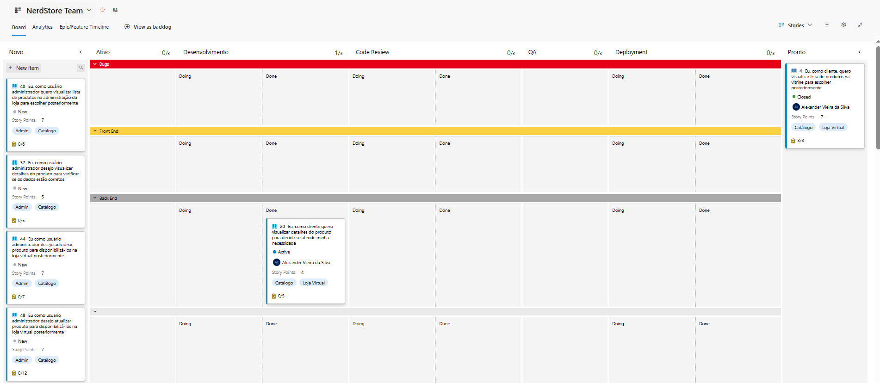
Board: Visão do Scrum Master
O aluno apresentou o backlog do produto e a Meta do Produto?

Slide 11
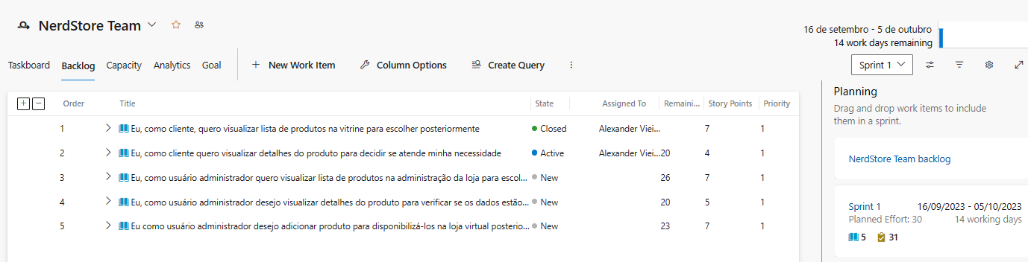
Sprint 1

Slide 12
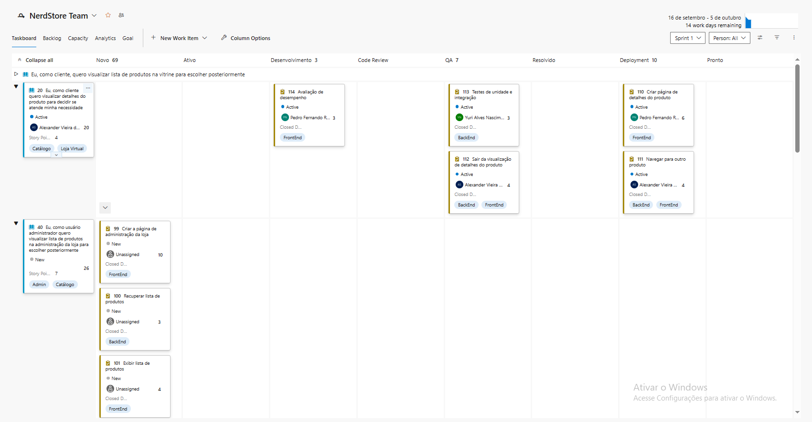
Sprint 1

Slide 13
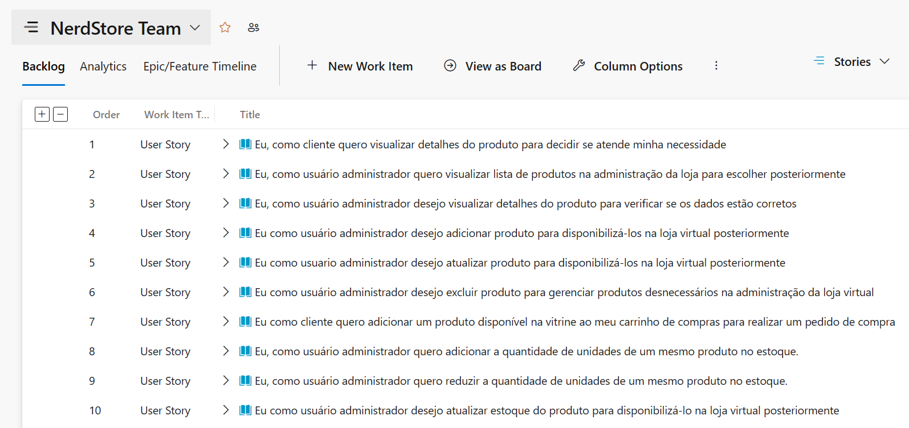
O aluno apresentou as user stories pontuadas seguindo o acrônimo INVEST?

Slide 14
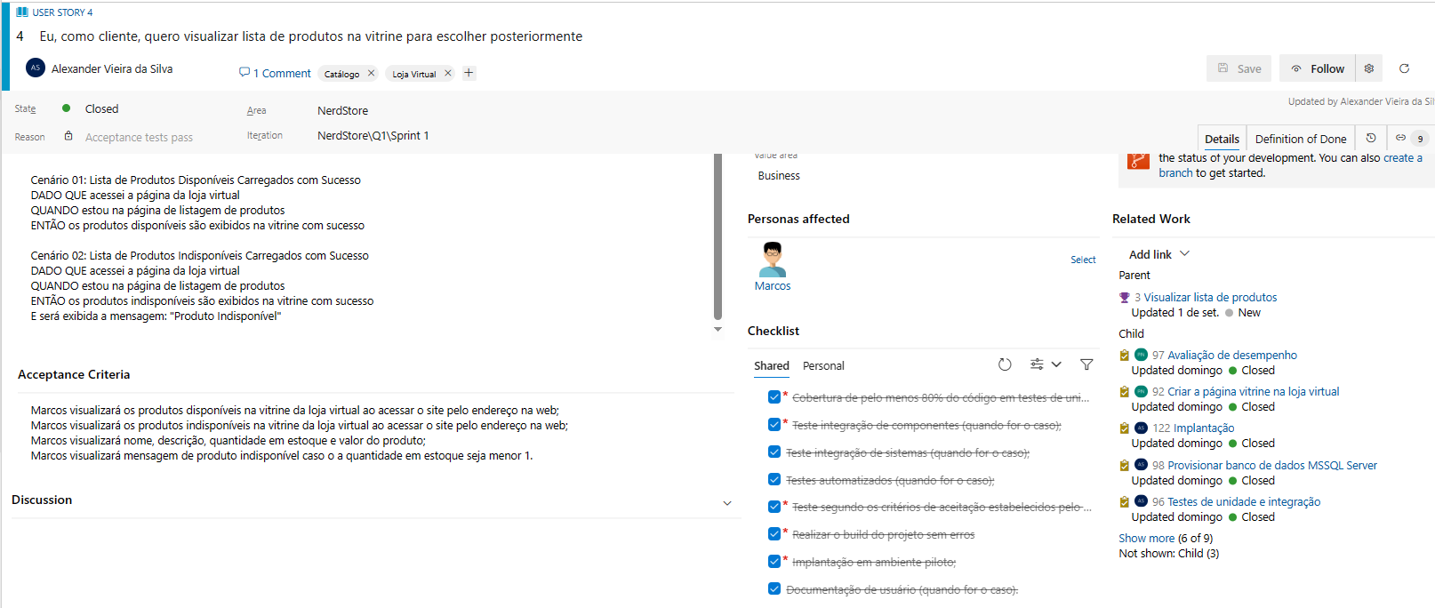
O aluno apresentou as user stories pontuadas seguindo o acrônimo INVEST?

Slide 15
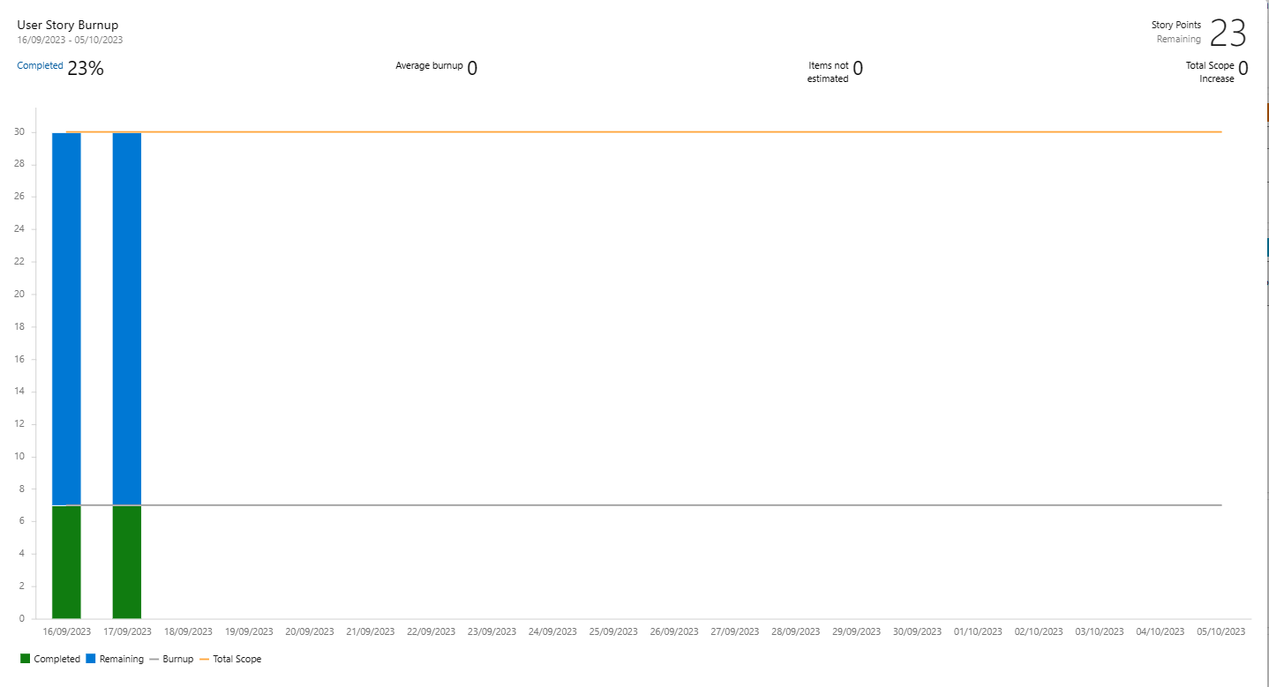
O aluno mostrou um burn up chart estimativa, baseado no backlog do produto?

Slide 16
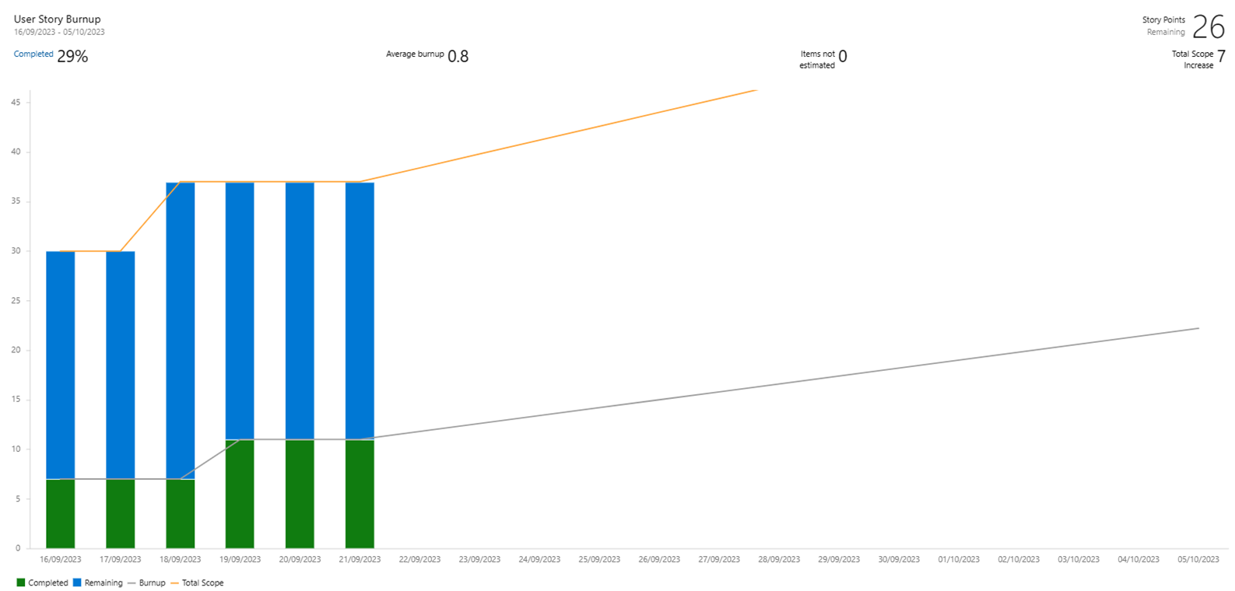
O aluno mostrou um burn up chart estimativa, baseado no backlog do produto?

Slide 17
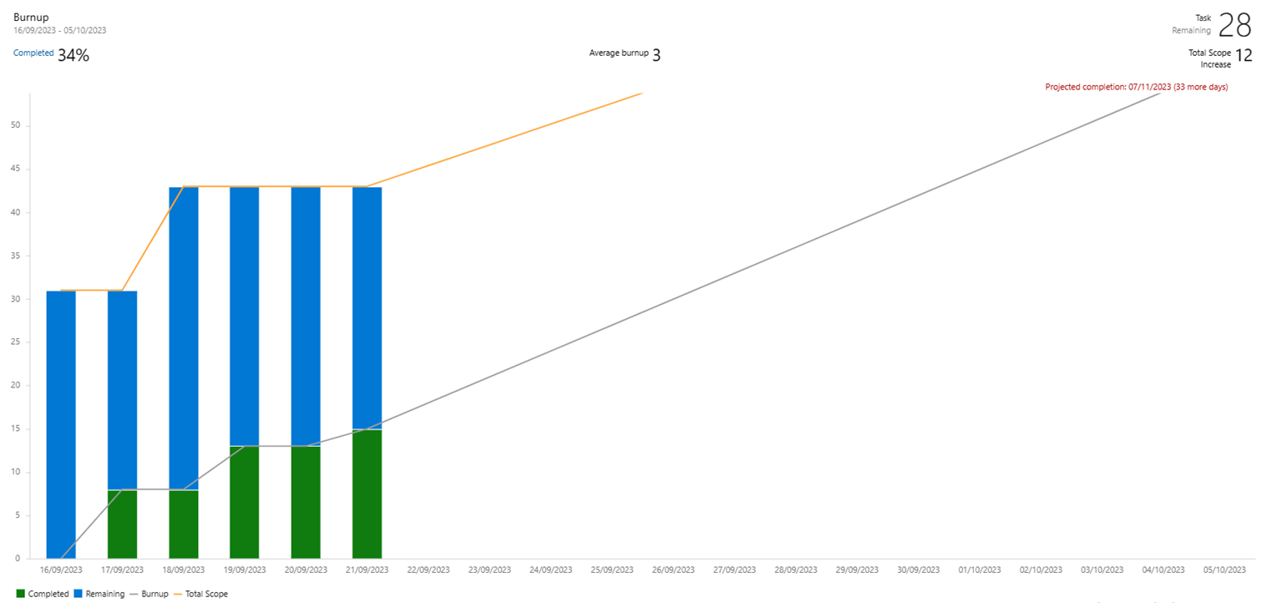
O aluno mostrou um burn up chart estimativa, baseado no backlog do produto?

Slide 18
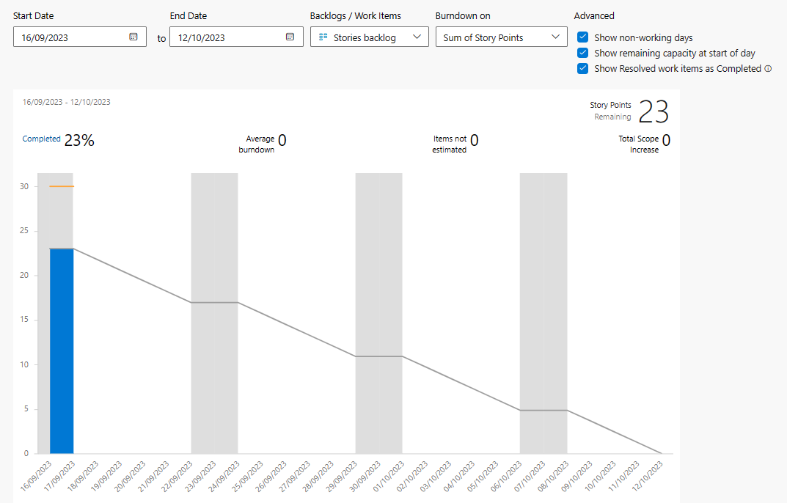
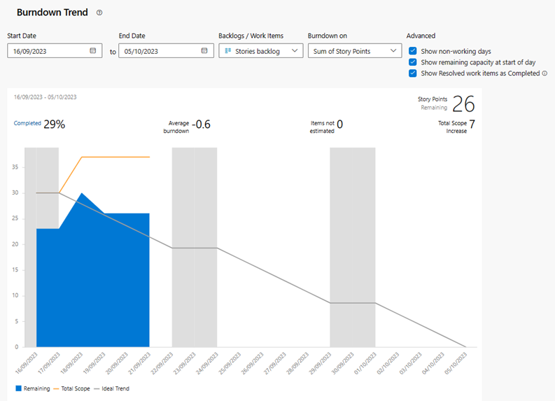
O aluno mostrou um burn up chart estimativa, baseado no backlog do produto?

Slide 19
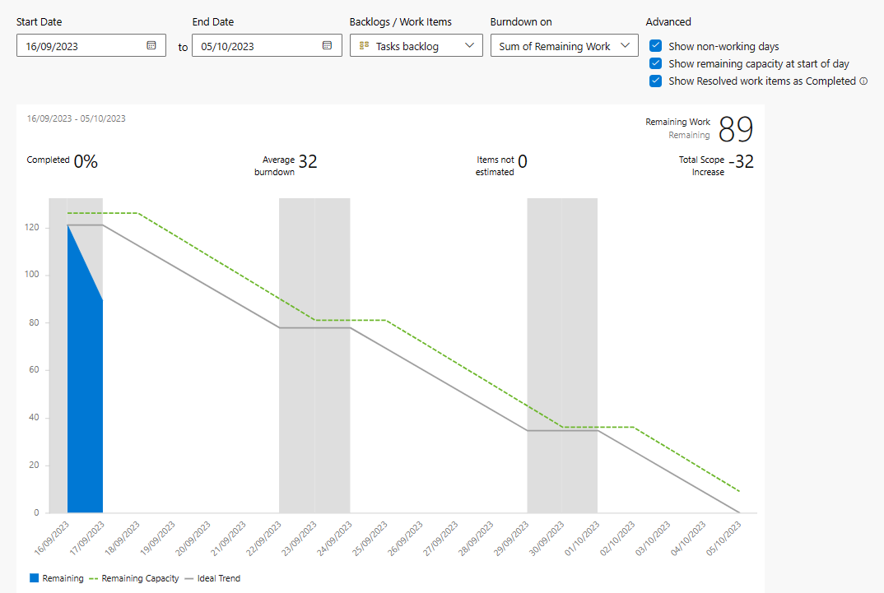
O aluno mostrou um burn up chart estimativa, baseado no backlog do produto?

Slide 20
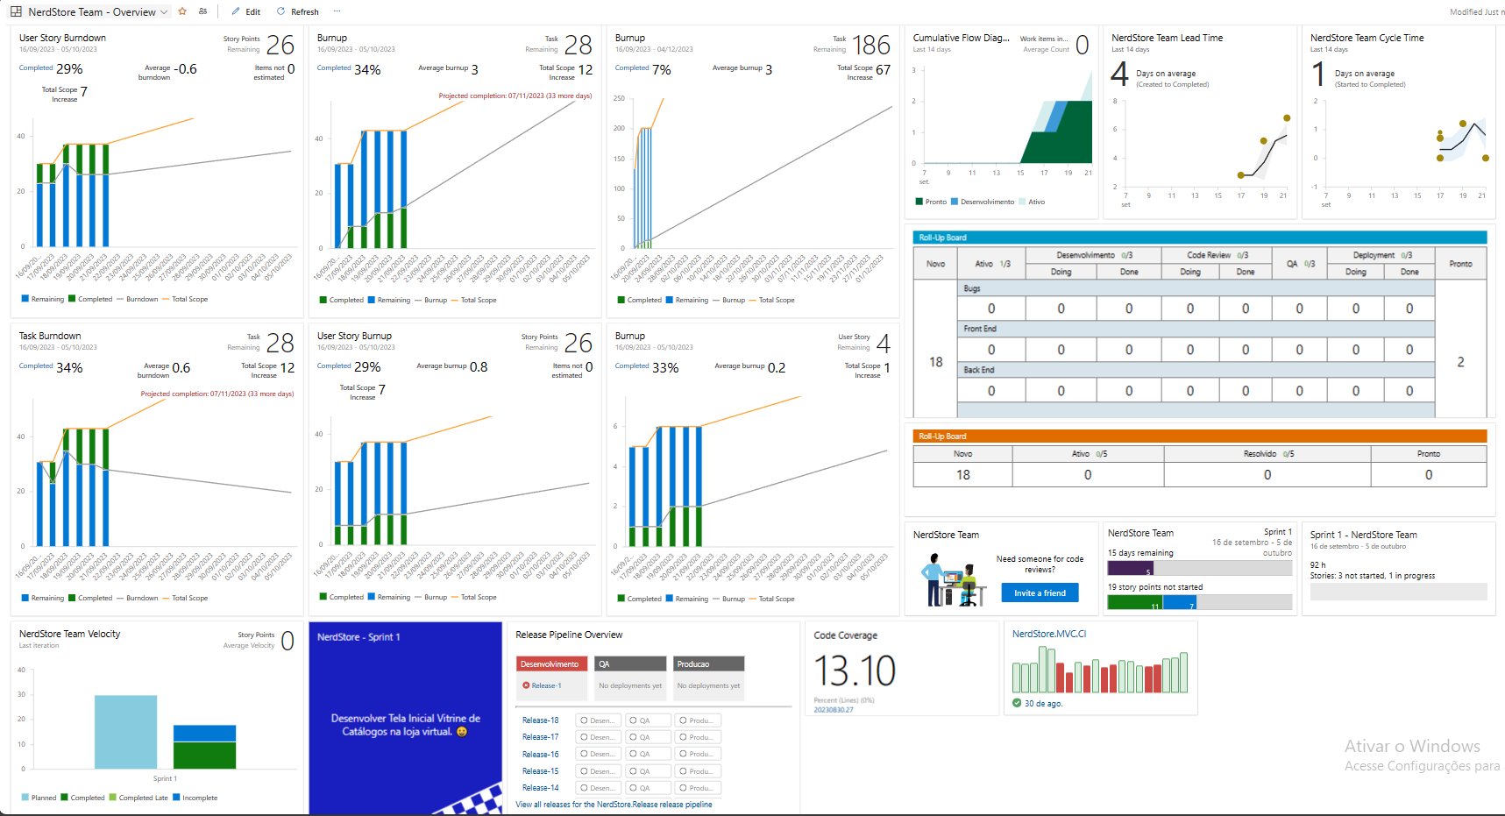
O aluno mostrou um burn up chart estimativa, baseado no backlog do produto?
Dashboard

Slide 21






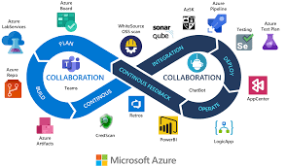












O aluno apresentou as ferramentas de Engenharia de Software que serão utilizadas no desenvolvimento do sistema?

Slide 22
O aluno apresentou, pelo menos, um requisito de alto nível do sistema?
Desenvolver um sistema de e-commerce com suas funcionalidades básicas como cadastro, venda e pagamento para que possamos vender produtos diversos através da internet

Slide 23
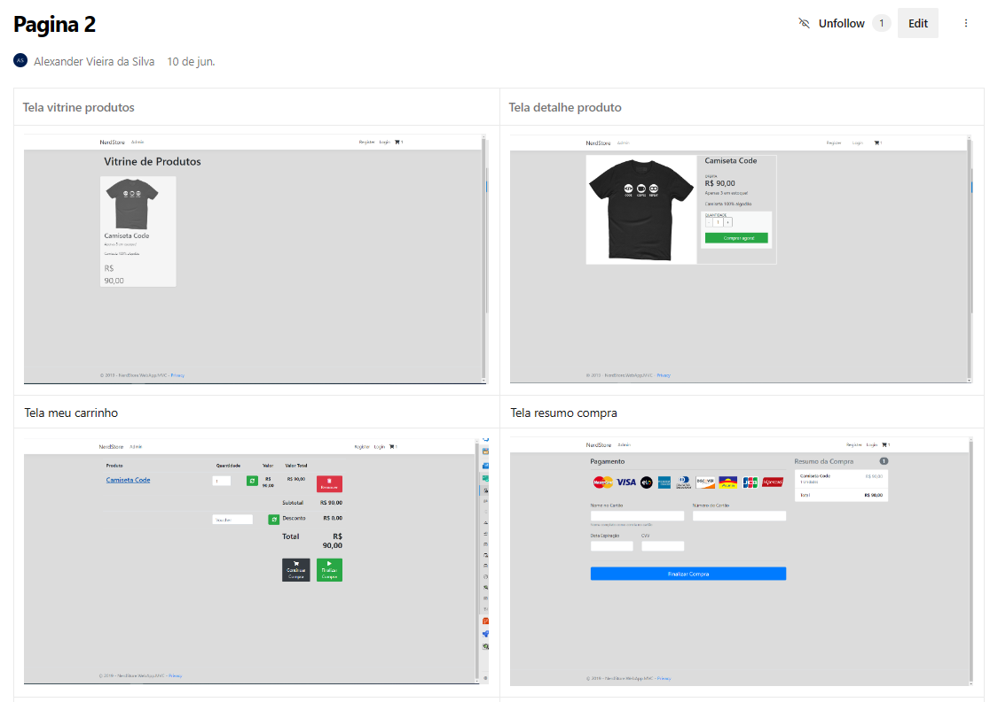
O aluno apresentou pelo menos, três protótipos de tela de produto final?

Slide 24
O aluno apresentou uma primeira proposta para a implantação do sistema?
Com a finalidade de cumprir os requisitos não-funcionais, a implantação do software não pode se dar em um ambiente de infraestrutura on-premisse dado que não seria possível cumprir o requisito de escalabilidade e disponibilidade sem um aumento muito significativo nos custos de manutenção e implantação.
A proposta sugerida de implantação faz necessária um ambiente em cloud, recomentando o Azure da Microsoft com os seguintes serviços:

Slide 25
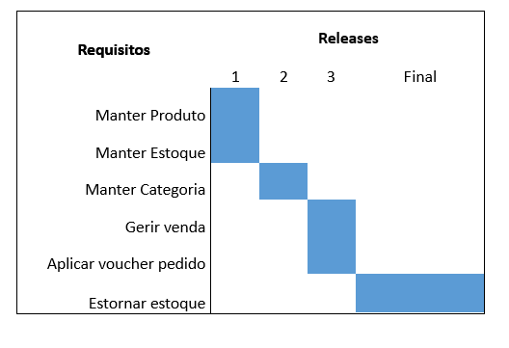
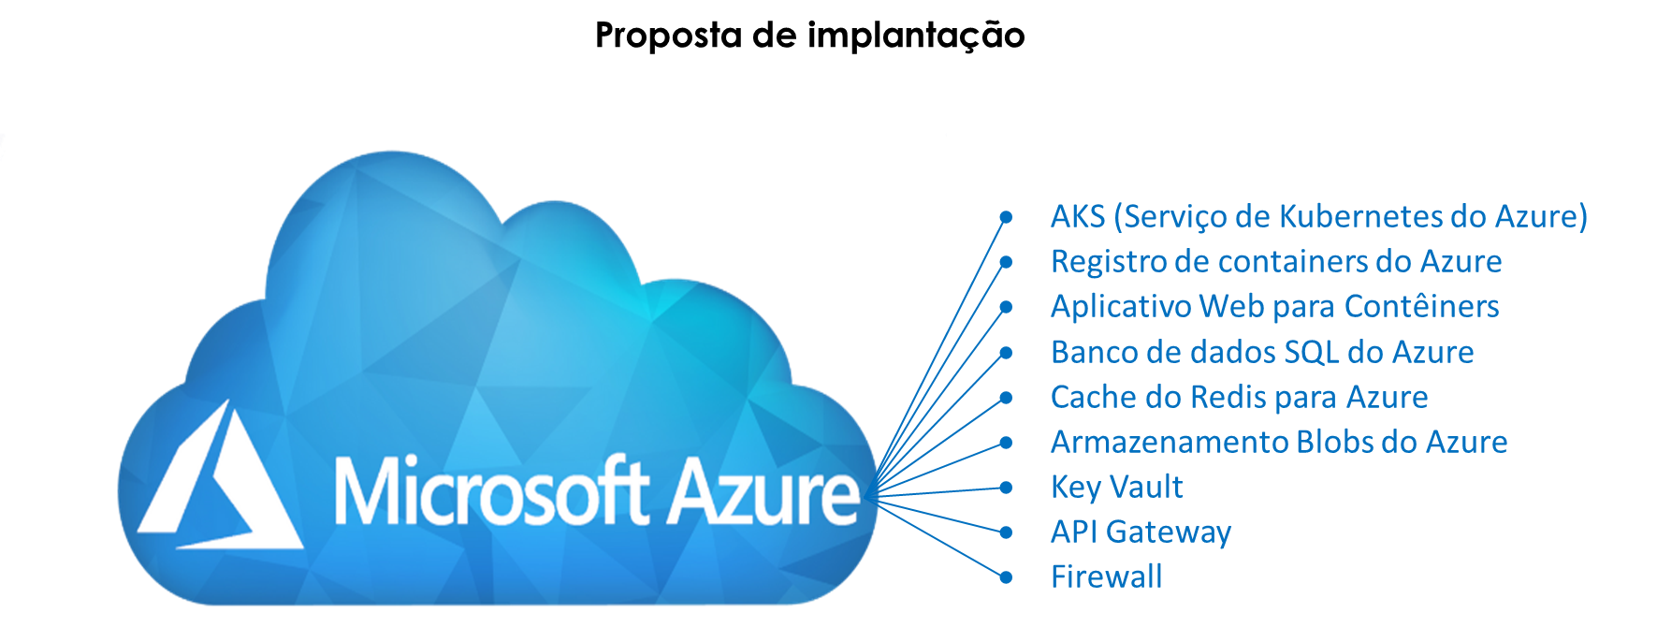
O aluno apresentou uma primeira proposta para a implantação do sistema?
Tal implementação terá um custo de configuração da equipe envolvida juntamente com o preço cobrado pelo mantenimento da cloud que é de R$ 6.000 nessa fase.

Slide 26
Métrica ágil de estimativa de
prazo para conclusão

Slide 27
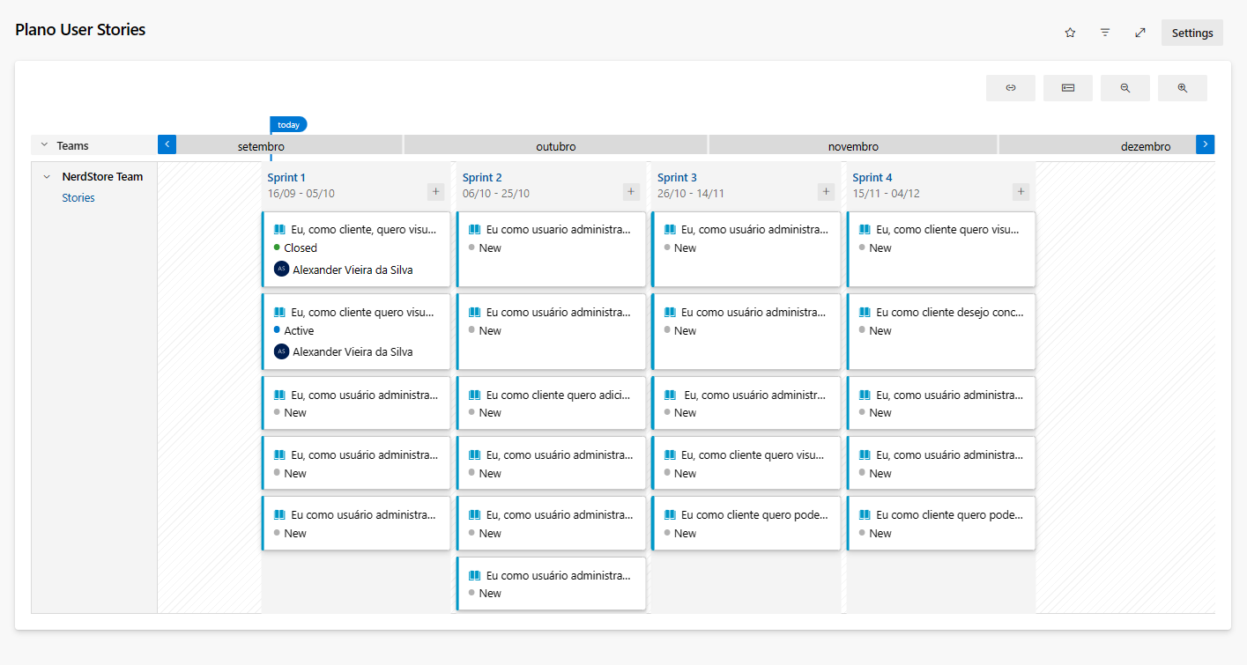
O aluno apresentou uma métrica ágil de estimativa de prazo para conclusão do sistema e justificou essa estimativa?

Slide 28
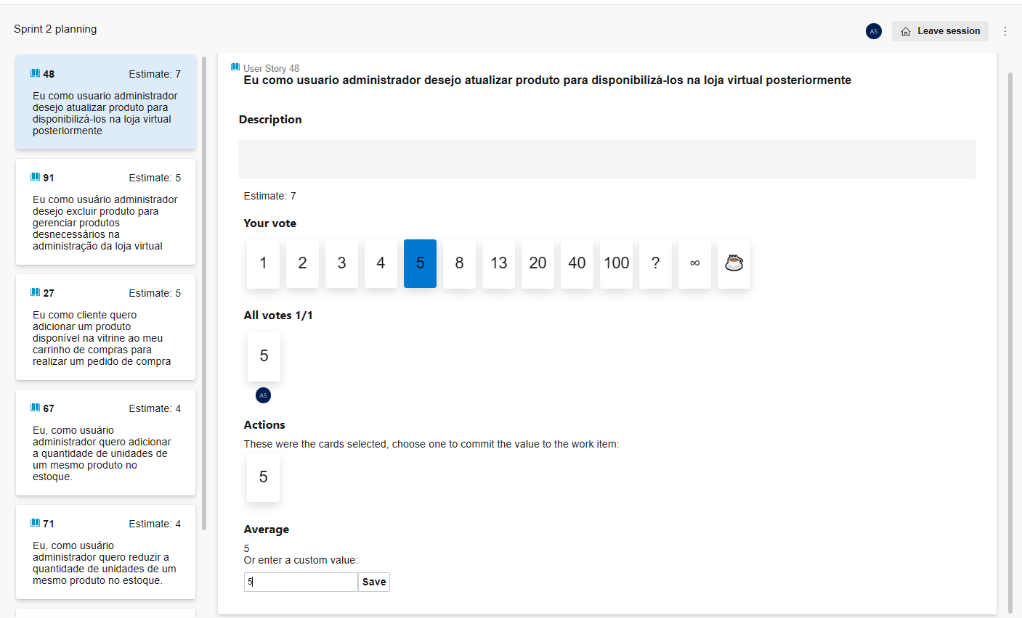
O aluno apresentou uma métrica ágil de estimativa de prazo para conclusão do sistema e justificou essa estimativa?
Extensão: Estimate

Slide 29
O aluno apresentou uma métrica ágil de estimativa de prazo para conclusão do sistema e justificou essa estimativa?
Antes de mensurar a estimativa de custo do projeto. É necessário estimar quanto recurso exigirá seu desenvolvimento. Os recursos em questão são as horas dos desenvolvedores no processo. A abordagem utilizada foi o integrar o time de desenvolvimento no processo através do Planning Poker.
Estimando a complexidade dos requisitos funcionais
Planning Poker é uma técnica do Agile de estimativa de complexidade baseada em sequência de distribuição natural, a sequência de Fibonacci, e no estímulo a análise sem influência direta da estimativa dos demais desenvolvedores.
Após definida uma relação complexidade-número inicial, os demais requisitos são estimados em comparação aos demais. Não exigindo, nessa fase, valor de horas de desenvolvimento. O que está sendo avaliado é o grau de complexidade da tarefa.
O processo se dá da seguinte forma, dado um requisito funcional, cada desenvolvedor, escolhe uma carta contendo algum nos números iniciais da sequência de Fibonacci, de acordo com a sua estimativa pessoal da complexidade do requisito a ser avaliado.
Em seguida deverá colocar a carta virada para baixo na sua frente. Quando o todos tiverem feito o mesmo, todas as cartas são reveladas. Os participantes então, discutem e negociam a complexidade baseado na explicação do porquê colocou a carta indicada. Várias rodadas podem ser feitas até chegarem a um consenso. Se não houver, pode-se fazer uma média.
Depois do processo realizado temos uma tabela com as estimativas de complexidade de cada um dos requisitos funcionais.

Slide 30
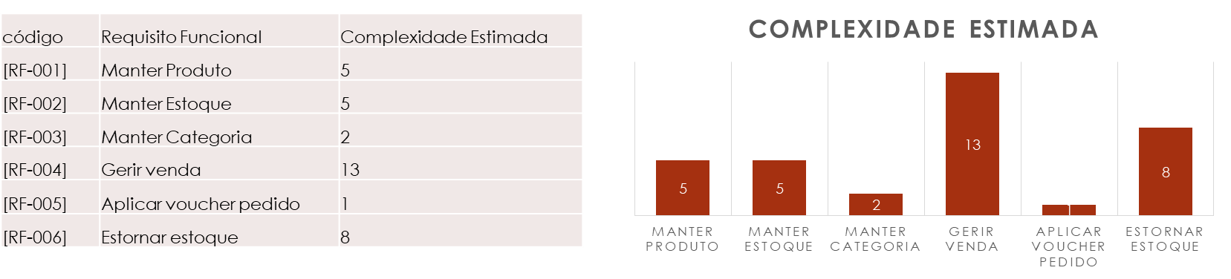
O aluno apresentou uma métrica ágil de estimativa de prazo para conclusão do sistema e justificou essa estimativa?

Slide 31
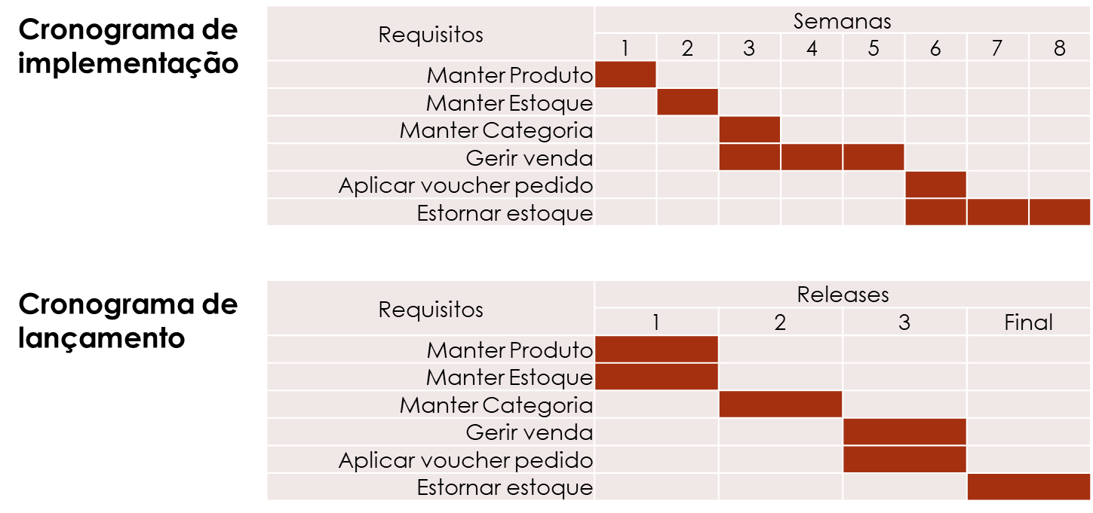
O aluno apresentou uma métrica ágil de estimativa de prazo para conclusão do sistema e justificou essa estimativa?

Slide 32
O aluno apresentou uma métrica ágil de estimativa de prazo para conclusão do sistema e justificou essa estimativa?
Estimando tempo de desenvolvimento
Essa pontuação dos requisitos, é usada como medida para definir a velocidade de um time pelo padrão de entrega de histórias de usuários entregues a cada sprint.
Exemplo: O time A consegue entregar 30 pontos de complexidade por sprint de 2 semanas.
Por isso, é fundamental que haja um histórico de sprints entregues para que se chegue a um número mais preciso a partir da média das últimas iterações.
Observação: Para análise a fins acadêmicos não podemos usar a velocidade do time porque não temos histórico de desenvolvimento juntos. Portanto, a velocidade foi baseada nos commits de implementação real desse projeto em questão no GitHub.
Tem-se que a velocidade do time equiparasse a 1 ponto de complexidade entregue a cada 8 horas de desenvolvimento. Totalizando assim, 272 horas de desenvolvimento para a entrega de cada um dos 34 pontos de complexidade em requisitos de sistema.
Convertendo para dias, o projeto levará 1 mês e 17 dias de desenvolvimento. Esse tempo será acrescido de 10 dias de tarefas de suporte ao desenvolvimento como reuniões, definições arquiteturais e levantamento de requisitos. Totalizando 1 mês e 27 dias de projeto com atualizações a cada 2 semanas a partir da 2ª semana.

Slide 33
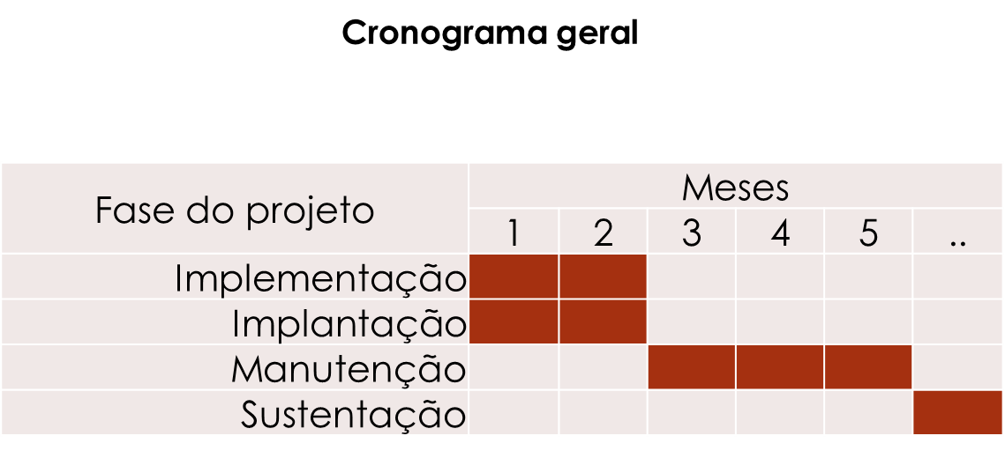
O aluno apresentou uma métrica ágil de estimativa de prazo para conclusão do sistema e justificou essa estimativa?

Slide 34
O aluno apresentou uma métrica ágil de estimativa de custo para o desenvolvimento do sistema e justificou essa estimativa?
Estimativa do custo do projeto
O custo de desenvolvimento é influenciado pelo tempo dos desenvolvedores de software no momento de implementação, implantação e manutenção.
Implementação
Definido o custo homem-hora dos profissionais envolvidos, baseado na média de salários devidamente acrescidos de encargos da CLT, temos o valor de R$ 56,82/hora.
Dado que a fase de Implementação tem 272 horas, o custo total dessa fase é estimado em R$ 15.454,54.
Contratualmente, o cliente pode optar por um serviço adicional de manutenção de software no qual esse poderá solicitar alterações nas funcionalidades de acordo com as horas extras contratadas pós implementação.
Disponíveis em 22 horas de desenvolvimento mensais para pequenos ajustes e correção de eventuais bugs. Novas funcionalidades não estão inclusas e não ser por novo contrato.
Nos 3 primeiros meses após a implantação a manutenção é obrigatória. Adicionando um custo de R$ 3750 para colocar a equipe a disposição da sustentação do sistema.
O contrato prevê possibilidade de estender o período de manutenção por tempo indeterminado pelo preço de R$1250/mês corrigidos pela inflação em custo de manutenção + custos de cloud proporcionais a quantidade de uso de recursos.
Totalizando assim, R$
30.246,86 + R$ 1.250,00/mês pós-implantação

Slide 35
O aluno apresentou uma métrica ágil de estimativa de custo para o desenvolvimento do sistema e justificou essa estimativa?
Custo do software
Manutenção | R$ 3.750,00
Implantação | R$ 6.000,00
Implementação | R$ 15.454,55
Gerenciamento | 20%
Margem de lucro | 40%
CUSTO TOTAL | R$ 30.246,86
Manutenção extra | R$ 1.250,00 / mês

Slide 36
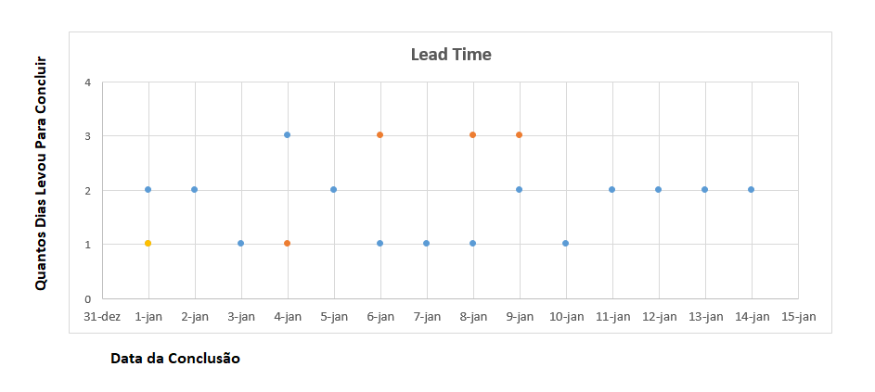
O aluno apresentou o Lead Time estimado para a entrega do produto e justificou essa estimativa?
É o tempo entre o momento que um item foi registrado até está pronto para se entregue.
Buscar Lead Time Médio.
Buscar comportamentos, tendências ou gargalos que possam comprometer a fluidez de nosso fluxo.

Slide 37
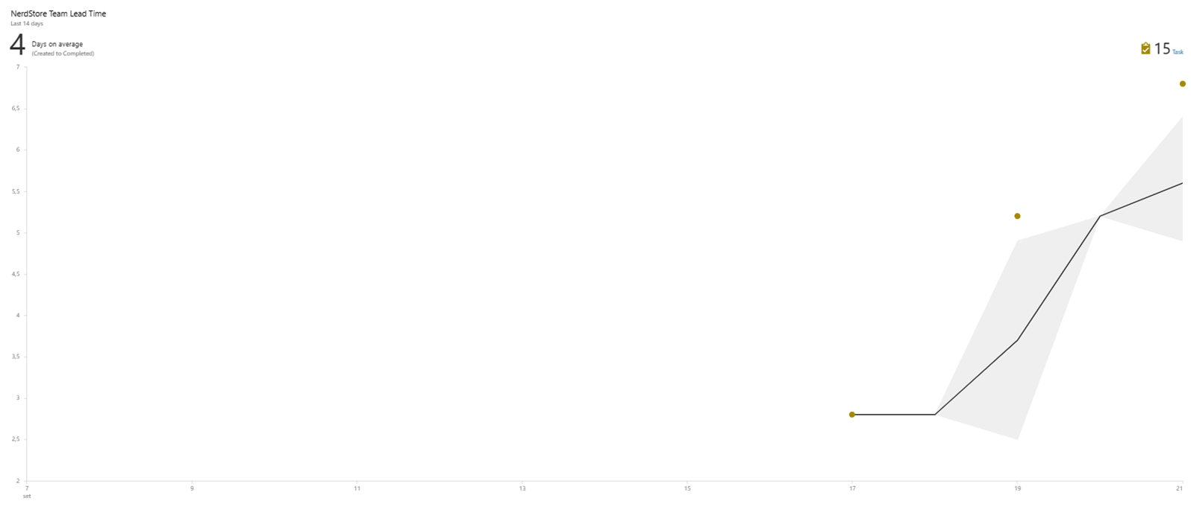
O aluno apresentou o Lead Time estimado para a entrega do produto e justificou essa estimativa?

Slide 38
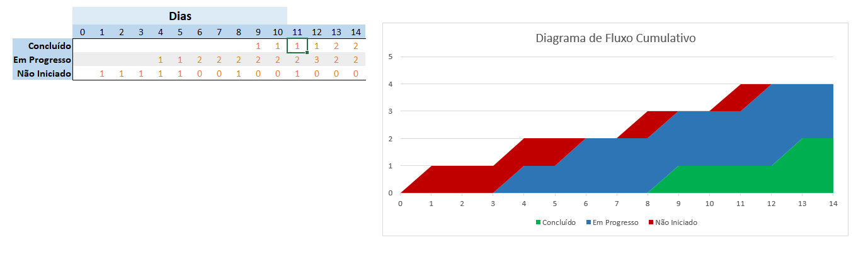
O aluno apresentou o Lead Time estimado para a entrega do produto e justificou essa estimativa?

Slide 39
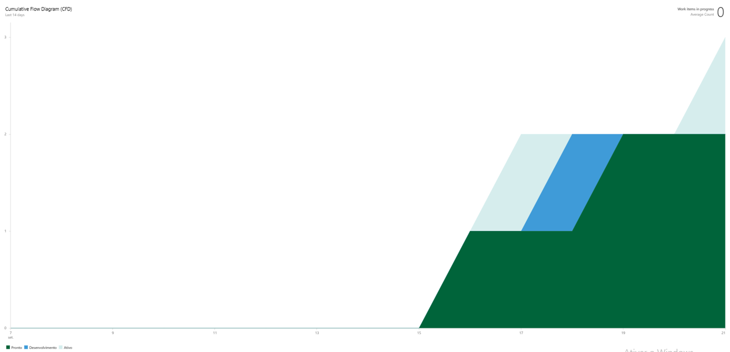
O aluno apresentou o Lead Time estimado para a entrega do produto e justificou essa estimativa?

Slide 40
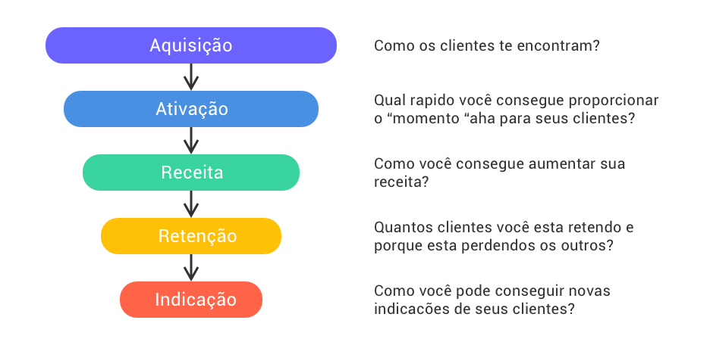
O aluno apresentou uma estimativa de métricas de Pirata para o produto?

Slide 41
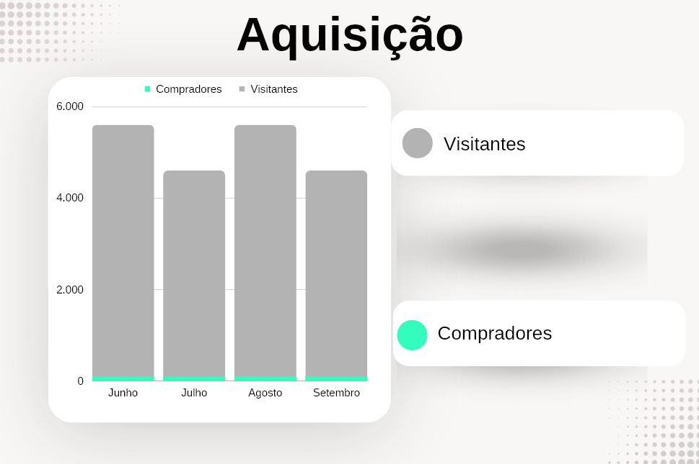
O aluno apresentou uma estimativa de métricas de Pirata para o produto?
Média = 5.000 visitantes / mês
Taxa de conversão(média visitantes / compradores) = 2%
5.000 visitantes/mês x 2% = 100 clientes adquiridos por mês.

Slide 42
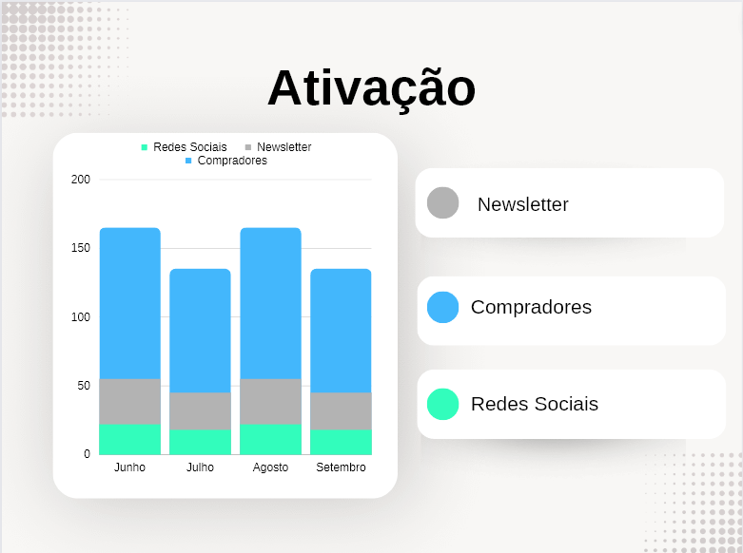
O aluno apresentou uma estimativa de métricas de Pirata para o produto?
30% dos Compradores se inscrevem na newsletter
20% dos Compradores começam a seguir as redes sociais.

Slide 43
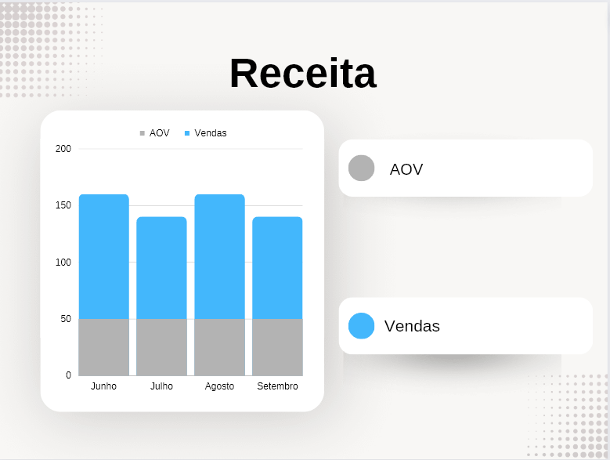
O aluno apresentou uma estimativa de métricas de Pirata para o produto?
Valor médio de pedido (AOV) é de $50
Receita mensal de $50 x 100 clientes = $5.000.

Slide 44
O aluno apresentou uma estimativa de métricas de Pirata para o produto?
Retenção:
Indicação
Programa de referência que incentiva os clientes a indicar amigos e familiares.
A cada mês, 10 clientes indicam com sucesso outras pessoas para a webstore.
10 novos clientes a cada mês por meio de referências.
Retenção mensal de 40%
Média de 100 clientes = 40 clientes retornando a cada mês.

Slide 45


Ferramentas de Planejamento
Azure Boards
JIRA

Slide 46

Azure Boards

Slide 47
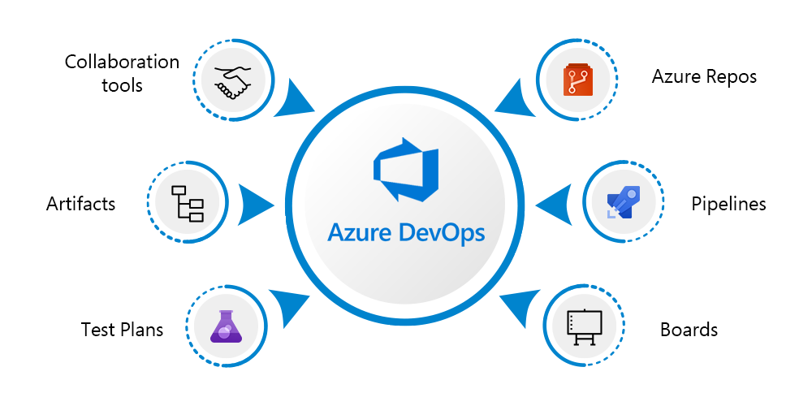
AZURE BOARDS
Segundo Project Management Institute (PMI), projeto é um conjunto de atividades temporárias realizadas em grupo destinado ao desenvolvimento de produtos ou serviços.
Gestão de projetos é um conjunto de conhecimentos, habilidades, técnicas e ferramentas utilizadas para planejar, executar e monitorar um projeto. É aqui que entra o Azure Boards.
Azure Boards é um serviço do Azure DevOps que nos ajuda no planejamento, gerenciamento, execução e monito-ramento da saúde do nosso projeto.

Slide 48
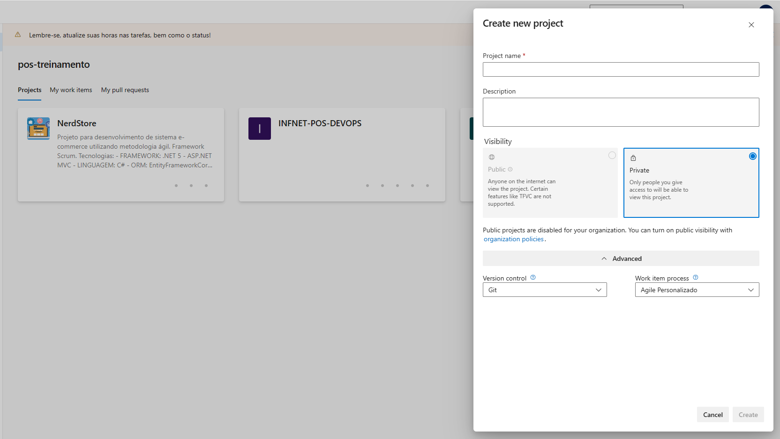
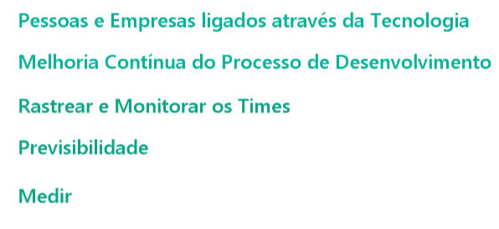
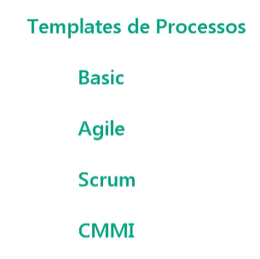
AZURE BOARDS

Slide 49
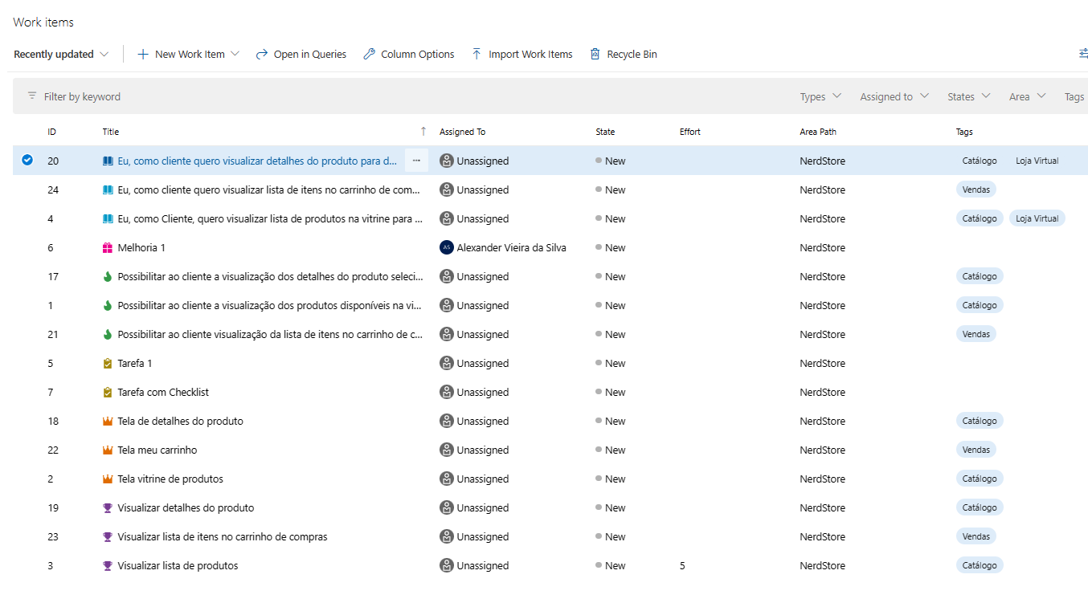
AZURE BOARDS : WORK ITEMS

Slide 50
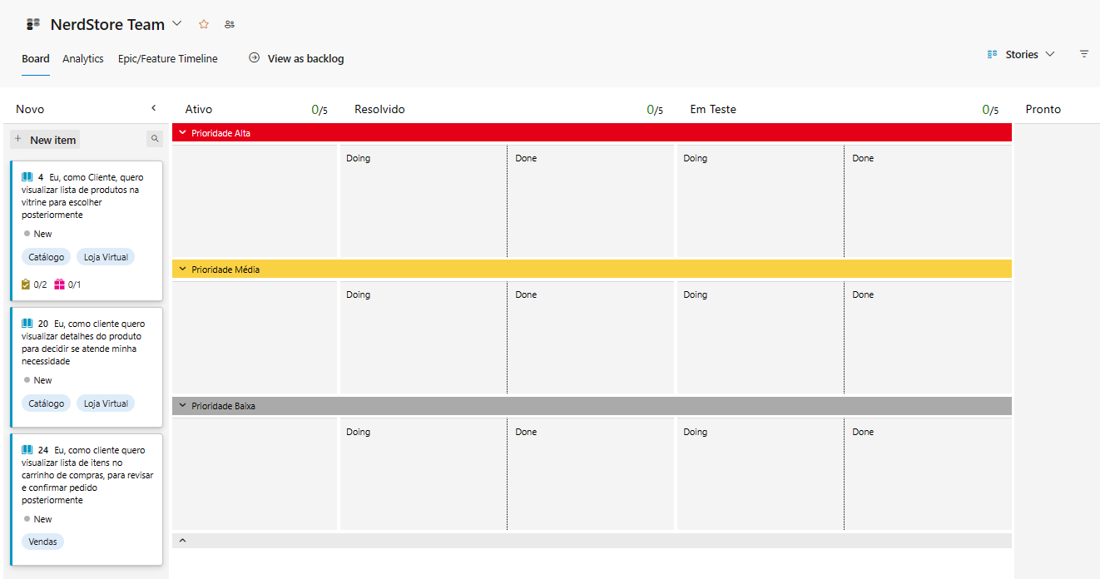
AZURE BOARDS : BOARD

Slide 51
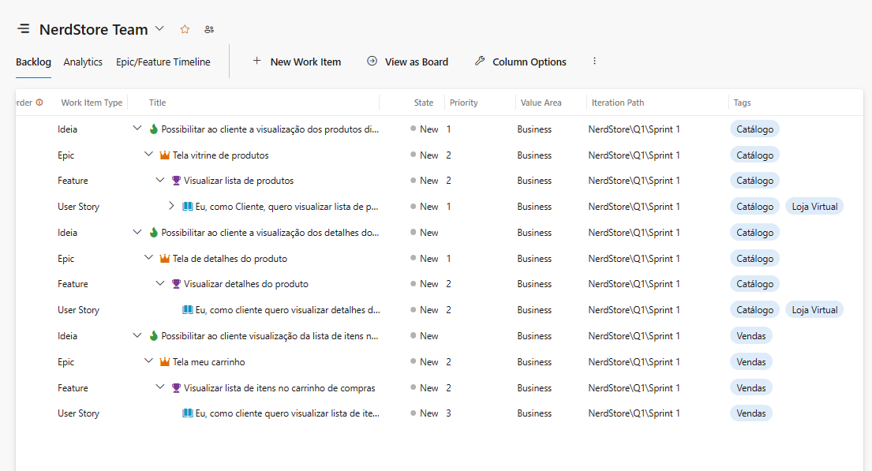
AZURE BOARDS : BACKLOG DO PRODUTO

Slide 52
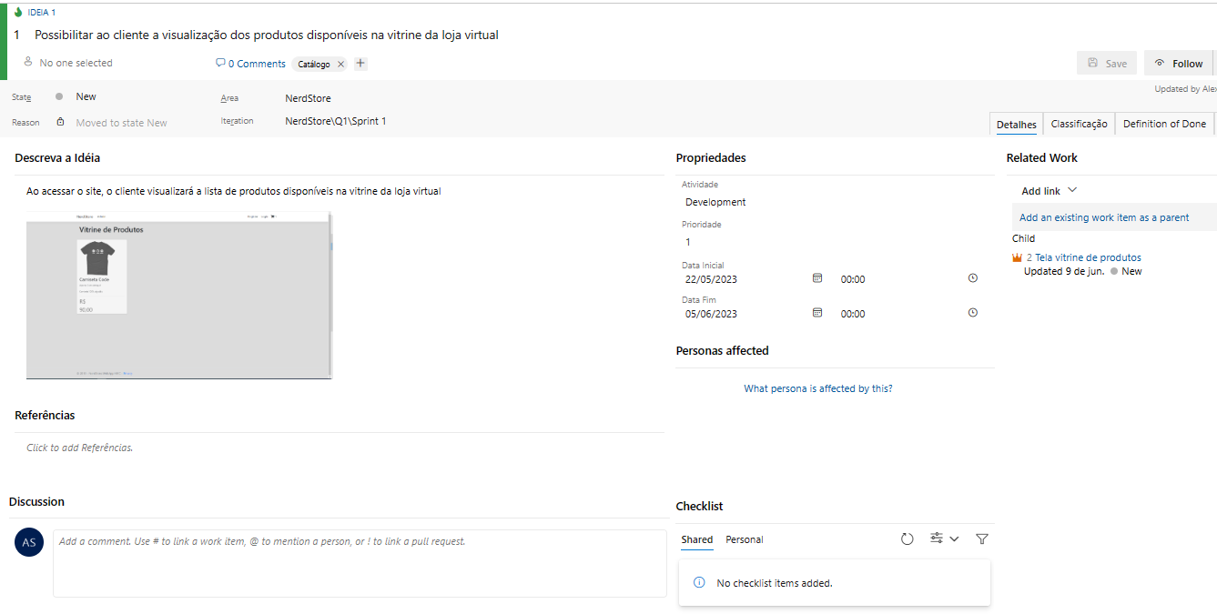
AZURE BOARDS

Slide 53
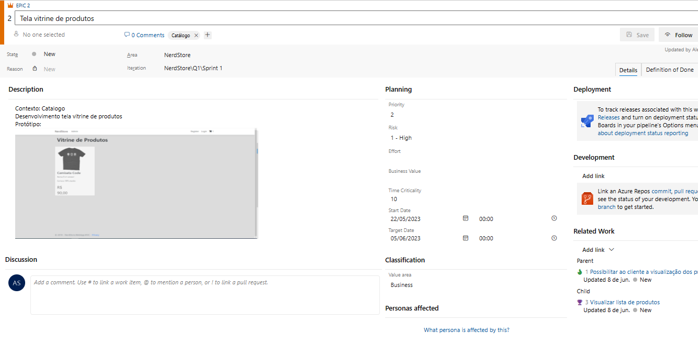
AZURE BOARDS : EPIC

Slide 54
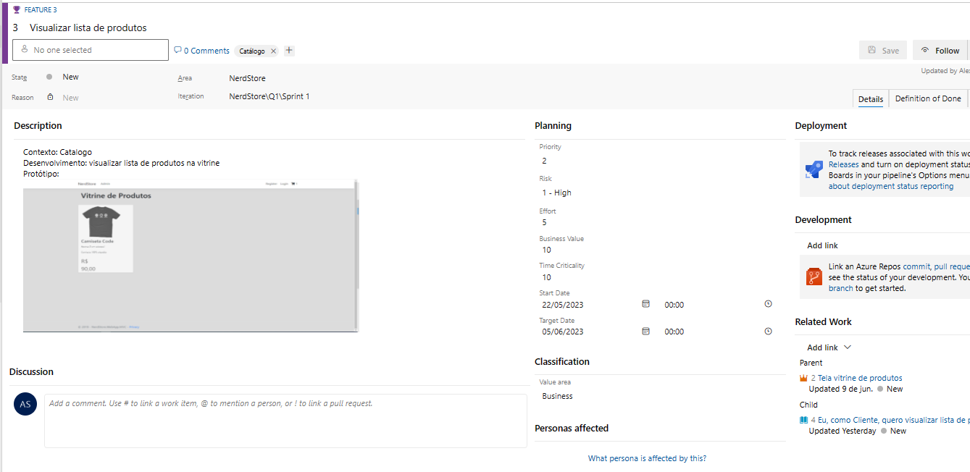
AZURE BOARDS : FEATURE

Slide 55
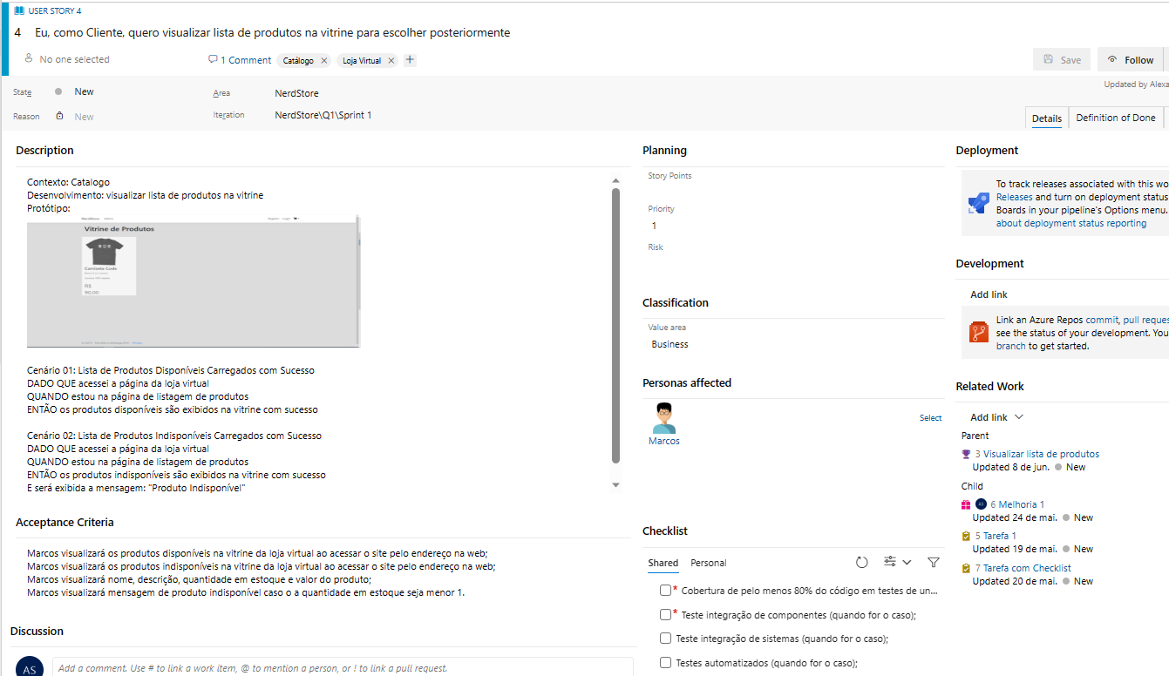
AZURE BOARDS : USER STORY

Slide 56
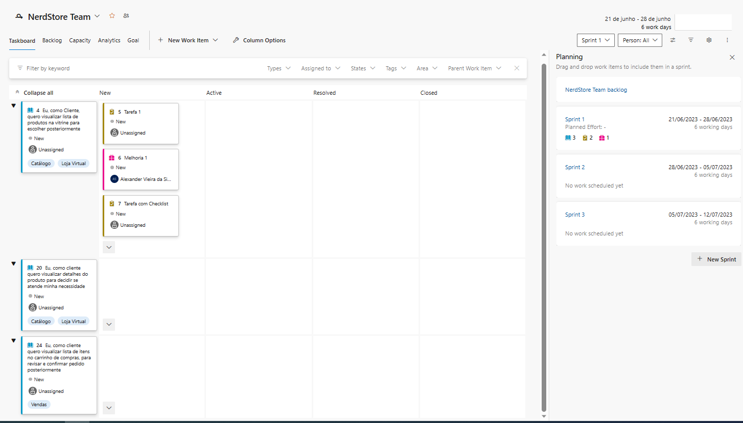
AZURE BOARDS : TASKBOARD DA SPRINT

Slide 57
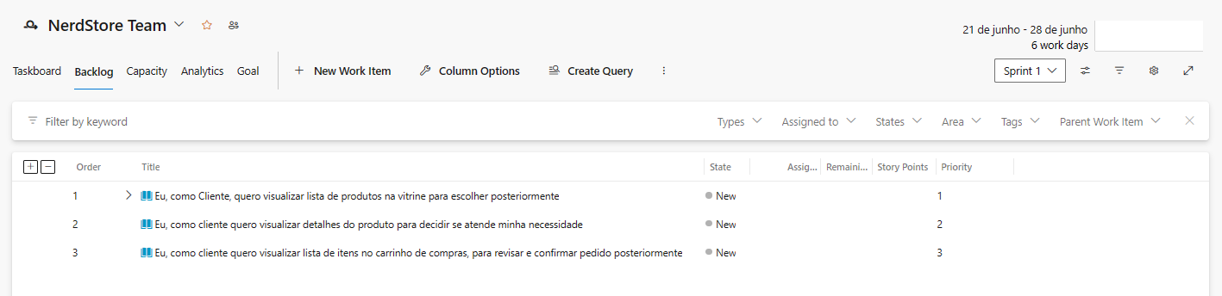
AZURE BOARDS : BACKOLG DA SPRINT

Slide 58

AZURE BOARDS : DASHBOARDS

Slide 59

AZURE BOARDS : QUERIES

Slide 60

AZURE BOARDS : EXTENSÕES

Slide 61

JIRA

Slide 62

JIRA: Introdução
O Jira Software é a ferramenta nº 1 de gerenciamento ágil de projetos usada pelas equipes para:
Planejar
Monitorar
Lançar
Dar suporte a softwares de alto nível com confiança.

Slide 63

JIRA: Introdução
É amplamente usado por:
Product Managers
Desenvolvedores
Scrum Masters.
Mais de 65.000 empresas em todo o mundo adotaram o Jira pela flexibilidade em oferecer suporte a qualquer tipo de projeto e extensibilidade para trabalhar com milhares de apps e integrações.

Slide 64

JIRA
Criando um Projeto

Slide 65

1
2

Slide 66


Slide 67


Slide 68

Projeto de Bloco: Desenvolvimento Ágil e DevOps
JIRA - Backlog
1
2
3

Slide 69

Projeto de Bloco: Desenvolvimento Ágil e DevOps
JIRA - Backlog

Slide 70

JIRA
Gerenciando um Projeto

Slide 71

JIRA: Tipos de Item

Slide 72

JIRA: Tipos de Item
1
2

Slide 73

JIRA: Backlog
1 - Este é o nome da primeira coluna em seu quadro Kanban.
3 - Comentários, atualizações, detalhes, adição de conteúdo e afins.

Slide 74

JIRA: Sprint

Slide 75

JIRA: Quadro

Slide 76
Azure Boards x JIRA
Comparação

Slide 77


Comparação
Azure Boards
Recursos para gerenciamento de projetos ágeis, planejamento de sprints, rastreamento de problemas, criação de quadros Kanban e geração de relatórios.
Recursos para gerenciamento de projetos, rastreamento de problemas, planejamento de sprints, criação de quadros Kanban, rastreamento de tempo e geração de relatórios
Funcionalidades
AzureRepos, AzurePipelines, GitHub, Jenkins, MSTeams, AzureTestPlans, Salesforce, Slack, PowerBI, MSOffice
Integração
Bitbucket, Confluence, GitHub, Jenkins, Slack, Trello, Salesforce, ServiceNow, TempoTimeSheets
Grátis para time de até 5 membros, com algumas ferramentas tendo validade de 12 meses. Recebe usd$200,00 de crédito para nuvem. O pagamento é OnDemand, baseado em dólar.
Preço
Grátis para organizações de até 10 membros com limitação de recursos. Possui todos os recursos apenas com o plano mais caro.
Interface de usuário amigável e intuitiva, especialmente se você já está familiarizado com outros serviços do Azure. Ele oferece uma experiência de usuário coesa e pode ser facilmente navegado, mesmo para usuários novos.
Altamente personalizável. Complexo para usuários iniciantes. É possível personalizar os fluxos de trabalho e as visualizações para atender às necessidades específicas da equipe.
Usabilidade

Slide 78
Azure Boards x Jira: Conclusão
Tanto o Jira quanto o Azure Boards são excelentes ferramentas de gerenciamento de projetos e acompanhamento de tarefas. A escolha entre eles dependerá das necessidades específicas da sua equipe, do ecossistema de ferramentas que você já utiliza e das preferências individuais em relação a recursos, integrações e usabilidade. Recomenda-se avaliar cuidadosamente os requisitos e fazer testes para determinar qual das ferramentas melhor se adapta às necessidades da sua equipe.

Slide 79

Obrigado pela atenção!

Slide 80
Referências
Jira|Software para acompanhamento de itens e projetos. Atlassian. Disponível em: <https://www.atlassian.com/br/software/jira/>. Acesso em: 08 de Agosto de 2023.
What is a Issue in Jira? Youtube - Atlassian. Disponível em <https://youtu.be/LeHM1eCb4zo>Acesso em: 08 de Agosto de 2023.
Kanban COMPLETO de A a Z + 4 Cursos Extras. udemy.com. Disponivel em: <https://www.udemy.com/course/kanban-scrum-scrumban-pacote-agile-completo/>. Acesso em: 11 jun. 2023.
Certificação Scrum Master: Curso Preparatório COMPLETO. udemy.com. Disponivel em: < https://www.udemy.com/course/formacao-total-em-scrum/ >. Acesso em: 04 jun. 2023.
Azure Boards : Gerenciamento de Projetos com Azure DevOps. udemy.com. Disponivel em: < https://www.udemy.com/course/azureboards/ >. Acesso em: 28 mai. 2023.

